Slide 1
WA
시스템 기획서
룸 시스템

Slide 2
WA
목차
개요
룸의 리셋
룸 내에서 시야
룸 이동
레벨 시작
레벨 이동

Slide 3
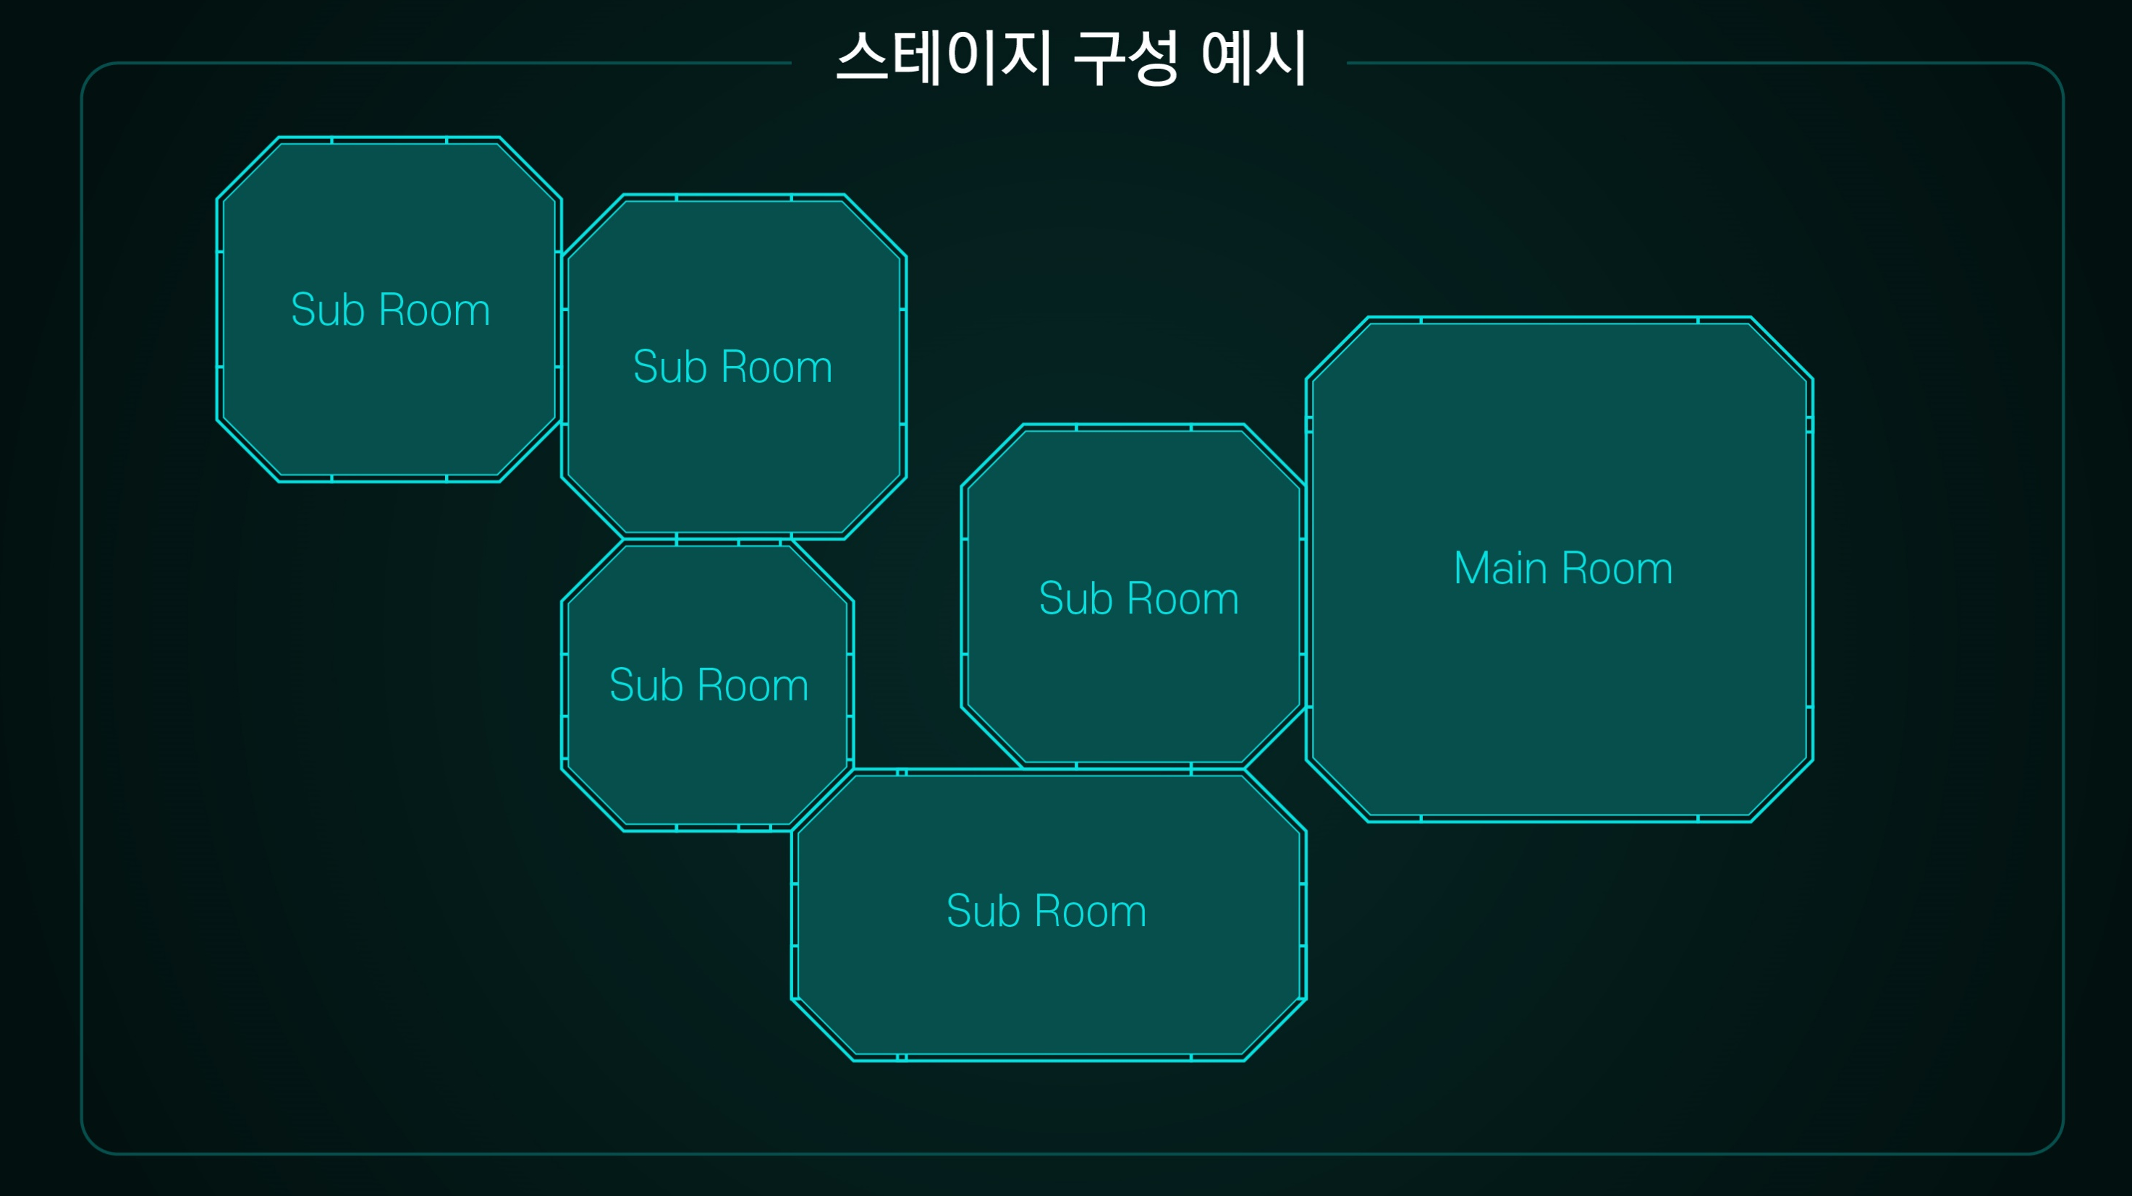
WA
개요
이 문서는 Wa의 룸&레벨 관리 시스템 기획문서이다.
Wa는 플레이어가 룸에 배치된 퍼즐을 해결하며 다음 룸으로 이동하는 방식의 게임 흐름을 가지고 있다.
Wa에서 캐릭터는 항상 어느 룸에 위치한 상태이다.
룸 시스템은 게임의 흐름을 조율하기 위한 시스템이며, 다음 동작들을 필요로 한다.
룸의 리셋
룸 내에서 시야
룸 이동
ㄹ
룸 구성 예상도

Slide 4
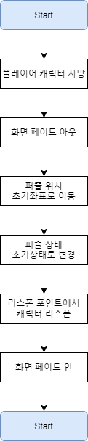
WA
룸의 리셋
룸 하나에는 하나의 리스폰포인트 가 되는 장소가 있다.
룸에 위치한 모든 퍼즐은 초기위치좌표과 초기상태값을 따로 저장하고 있다.
배치된 퍼즐은 리셋 퍼즐/비리셋 퍼즐로 구분되어있고, 리셋 퍼즐들만 리셋된다.
룸은 다음과 같은 동작들이 트리거가 되어 리셋을 한다.
플레이어 캐릭터가 사망
플레이어 캐릭터가 다른 룸으로 이동
트리거에 따라서 룸 리셋의 방식은 달라진다.
플레이어 캐릭터가 사망
②플레이어 캐릭터가 다른 룸으로 이동
플레이어 캐릭터의 사망 애니메이션 재생이 끝나면 리셋이 작동한다.
리셋이 이루어지는 동안 플레이어의 화면이 잠시 페이드 아웃 된다.
룸의 모든 퍼즐은 자신이 갖고있던 초기위치값과 상태값으로 되돌아간다.
플레이어 캐릭터는 룸의 리스폰포인트에서 재생성된다.
리셋이 끝난 후엔 플레이어의 화면이 페이드 인 된다.
플레이어 캐릭터가 다른 룸으로 이동하면 작동한다.
①과 기본적으로 동일하게 진행된다.
플레이어 캐릭터는 리스폰포인트에서 재생성 되지 않는다.
플레이어는 페이드 인 이후 다른 룸에 있을 것이다.
자세한 것은 룸 이동 페이지에서 다룬다.

Slide 5


WA
룸 내에서 시야
플레이어의 화면에는 자기가 위치한 룸만 보이게 한다.
(즉, 플레이어가 위치하지 않은 룸의 구조물, 벽, 바닥 등은 보이지 않는 상태가 된다.)
플레이어 캐릭터가 벽에 가려진 경우 해당 벽을 보이지 않게 한다.
(즉각적으로 벽이 사라졌다가 나타났다가 하면 어색하다.
벽과의 거리 혹은 벽과 인접한 시간에 따라 점점 벽의 투명도를 바꾸는 형식이다.)

Slide 6
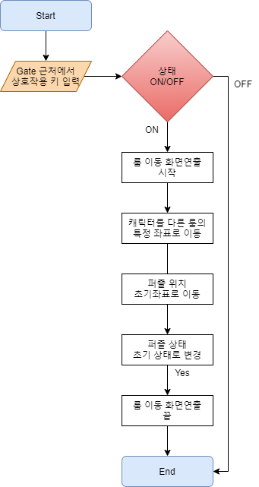
WA
룸 이동
플레이어는 룸 사이에 이동통로가 되는 Gate를 통해 다른 룸으로 이동할 수 있다.
Gate도 퍼즐처럼 작동하여 상호작용키를 통해 이용 가능하다.
Gate도 switch류 퍼즐처럼 on/off 상태가 있고 on인 경우에만 상호작용이 가능하다.
룸 이동을 할 때, 기존에 있던 룸의 퍼즐이 해결 된 상태가 아니라면 퍼즐이 리셋된다.
(리셋과정은 룸의 리셋 페이지에서 확인)
룸 이동은 플레이어 캐릭터를 다른 룸의 특정 좌표로 이동시키를 것으로한다.
룸 이동시에 특정 화면 연출이 있을 것이다.
(지금으로서는 가장 간단한 페이드인/페이드아웃 을 생각하고 있으나 다른 연출도 고민중)

